Slide 1
Titulo:
DISEÑO DE UN NUEVO SISTEMA
DE TRABAJO EN UN RESTAURANTE PARA AUMENTAR SU RENTABILIDAD

Slide 2
¿Por qué se necesito realizar esta tesis?
Déficit = US$10,000.oo

Slide 3
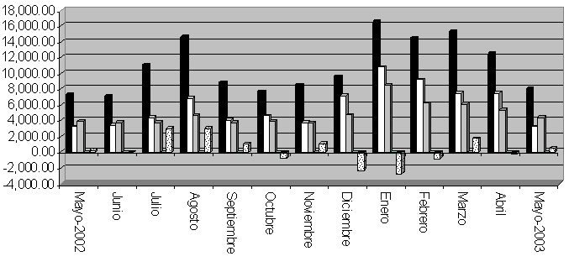
Gráfico de Ventas vs. Egresos de dinero
Barra negra: ventas Barra Blanca: compra de materia prima
Barra gris: gastos fijos Barrar Puntos: utilidad

Slide 4
Ejemplo de fórmula de un plato
Utilidad bruta esperada por accionistas 65%

Slide 5
Contribución al gasto fijo
Utilidad bruta promedio en base a la venta
por plato fue de 5.40

Slide 7
Datos Importantes del Estado de Resultados
Ventas = 141,290.83
Costo de ventas = 75,400.24
Utilidad bruta = ventas – costo de ventas
= 65,890.59 = 47%
Utilidad bruta esperada = 65%
Utilidad bruta real= 47%
Diferencia = 65% - 47% = 18%

Slide 8
Gastos totales del período = $76,062.75
Gasto mensual promedio = 76062.75 / 13
= $5,851.oo x mes

Slide 9
Platos necesarios a vender para cubrir los gastos
Platos a vender = Gasto fijo mensual promedio / Contribución por plato
= 5851 / 5.40
= 1084 platos
Platos vendidos en período = 1363

Slide 10
Análisis

Slide 11
Modelo de Valor de Procesos
Porcionado
Toma de
Producción
Facturación
Compras
Pedidos
Servicio al Cliente
Procesos de Soporte:
Limpieza
Administración

Slide 12
Causas Generadores y Problemas
Causa raíz generadora de Problemas
Problema (Causa generadora)
Problema
Accionistas se preocupaban sólo de la satisfacción al cliente y de la calidad de los alimentos producidos.
No había responsable de las compras y control de inventarios
Compra Materia Prima era excesiva
No se verificaba el rendimiento de la materia prima porcionada
Deficiente limpieza de los alimentos
Compra Materia Prima era excesiva
No existía control de inventarios
Uso de mayor cantidad necesaria de M.P. en preparación de platos.
Compra Materia Prima era excesiva
No existía control de inventarios
Grandes desperdicios en
momentos de alta rotación.
Compra Materia Prima era excesiva

Slide 13
Falta de conocimiento de inventario real.
Lista de pedido realizada en base a suposiciones sobre las necesidades de materia prima e insumos.
Compra Materia Prima era excesiva
Falta de pronósticos de ventas
Las compras fuertes antes de feriados importantes se realizaban con respecto a las compras de un feriado anterior o similar.
Compra Materia Prima era excesiva
Falta de bodega de almacenamiento
La M.P. e insumos se almacenaban en la cocina y bar, al alcance de todos y sin control.
Compra Materia Prima era excesiva

Slide 14
Falta de pronósticos de ventas
No se tenía precocinado o descongelados ciertos productos previo a momentos de alta rotación.
Se generaban demoras en la producción de alimentos.
Falta de definición de actividades a realizar o la generación de nuevas actividades.
Tiempo ocio en el personal

Slide 15
Diseño del nuevo Sistema de Trabajo
Los pasos a seguir para desarrollar el Sistema de
Trabajo fueron:
1) Planeación Estratégica de la Organización.
2) Establecimiento de las Políticas de trabajo.
3) Rediseño del Modelo de Valor del Negocio.
4) Estructurar los procedimientos básicos para
conseguir los objetivos planteados

Slide 16
Estrategias y políticas gerenciales
Misión: “ La misión del restaurante Amazon consiste
en brindar servicio de alimentos y bebidas. Este
Servicio debe ser amable, personalizado y eficaz,
encaminado a una alta productividad y a la completa
satisfacción de nuestros clientes. “

Slide 17
Rediseño de procesos
l
Control de Inventarios
Control de Inventarios
Pronosticos
Pronosticos
Producción
Producción
Facturación
Porcionado
Facturación
Almacenamiento
Porcionado
Compras
Almacenamiento
Compras
Toma de Pedidos
Toma de Pedidos
Servicio al Cliente
Servicio al Cliente
Procesos de Soporte
Procesos de Soporte
:
:
Higiene/Seguridad
Higiene/Seguridad
Administración
Administración

Slide 18
Estructuración de procedimientos
Producción de Bienes
Pr Pronósticos
P01 Elaboración de Ordenes de Compra
P02 Almacenamiento de Materia Prima e Insumos
P03 Porcionado y limpieza de la Materia Prima
P04 Producción
CI Control de Inventarios
Producción de Servicios
S01 Toma de pedido al cliente
S02 Facturación

Slide 19
Procedimiento Corporativo
Cód:
Logo del
Fecha:
Negocio
Elaboración de la Documentación para el
Edición:
Sistema de Gestión
Página:
INDICE:
1. OBJETO
2. ALCANCE
3. RESPONSABLES
4. DESARROLLO
4.1 Soporte
4.2 Codificación
4.3 Identificación de Diagramas de Flujo
4.4 Cuadros Estadisticos
Elaborado por:
Revisado por:
Aprobado por:
Nombre:
Nombre:
Nombre:
Fecha:
Fecha:
Fecha:

Slide 20
IMPLANTACIÓN Y VALIDACIÓN DEL SISTEMA DE TRABAJO

Slide 21
Tabla comparativa

Slide 22
Tabla Comparativa de la Utilidad
Final luego de la Implantación

